Slide 1



X
Performance Analytics
Analisis kinerja bisnis Kimia Farma
Tahun 2020-2023
Kimia Farma - Big Data Analytics
Presented by
Alfriando C Vean

Slide 2





Insert your photo here
Alfriando C Vean
Jobseeker
Saya adalah lulusan dari Universitas Mercu Buana Yogyakarta jurusan Informatika pada tahun 2024. Didorong oleh ketertarikan pada bidang data, saya memutuskan untuk mendaftar pada Data Science Bootcamp yang diselenggarakan oleh Rakamin Academy. Saya ingin menimba ilmu dan pengalaman sebanyak-banyaknya selama mengikuti Bootcamp dan Project Based Internship di Rakamin Academy. Fokus saya adalah menjadi seorang Data Scientist, di mana saya mengombinasikan ilmu programming yang saya dapat di perguruan tinggi dengan kemampuan mengolah data yang didapat di Rakamin Academy.
Sleman, D.I. Yogyakarta
alfriandocv@gmail.com
Alfriando C Vean

Slide 3


About Company
Kimia Farma adalah perusahaan industri farmasi pertama di Indonesia yang didirikan oleh Pemerintah Hindia Belanda tahun 1817. Nama perusahaan ini pada awalnya adalah NV Chemicalien Handle Rathkamp & Co. Berdasarkan kebijaksanaan nasionalisasi atas eks perusahaan Belanda di masa awal kemerdekaan, Pemerintah Republik Indonesia melakukan peleburan sejumlah perusahaan farmasi menjadi PNF (Perusahaan Negara Farmasi) Bhinneka Kimia Farma pada tahun 1958. Kemudian pada tanggal 16 Agustus 1971, bentuk badan hukum PNF diubah menjadi Perseroan Terbatas, sehingga nama perusahaan berubah menjadi PT Kimia Farma (Persero).

Slide 4

Project Portfolio
Sebagai seorang Big Data Analytics Intern di Kimia Farma, akan dihadapkan dengan proyek utama untuk mengevaluasi kinerja bisnis Kimia Farma dari tahun 2020 hingga 2023. Pengerjaan proyek ini menekankan pemahaman yang mendalam terhadap data dan kemampuan analytical thinking yang baik.
Project explanation video here!

Slide 5
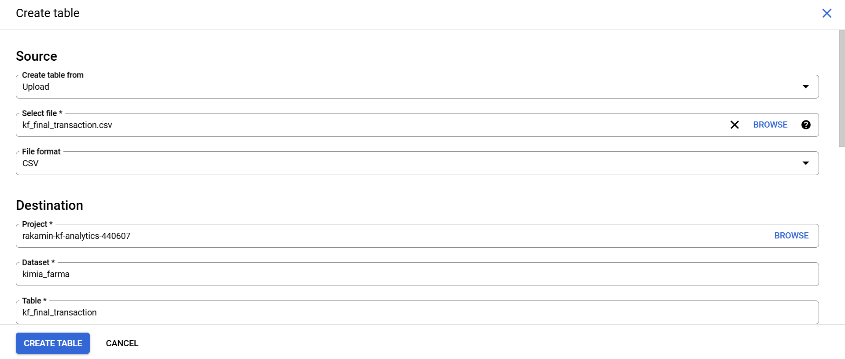
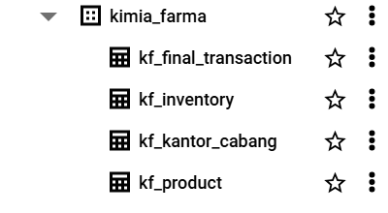
Importing Dataset to BigQuery
Pada halaman BigQuery, buat project baru bernama rakamin-kf-analytics
Klik opsi pada project (titik 3), lalu pilih “create dataset”
Klik opsi pada dataset (titik 3), lalu pilih “create table”
Pada Source → Create table from pilih “Upload”
Unggah file .csv berisi data yang ingin diimpor
Ulangi sampai semua tabel terbuat

Slide 6
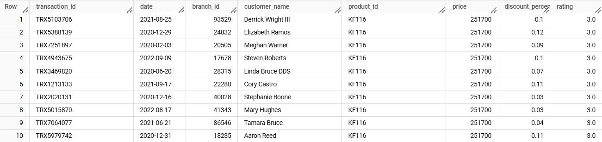
kf_final_transaction
● transaction_id: kode id transaksi,
● product_id : kode produk obat,
● branch_id: kode id cabang Kimia Farma,
● customer_name: nama customer yang melakukan transaksi,
● date: tanggal transaksi dilakukan,
● price: harga obat,
● discount_percentage: Persentase diskon yang diberikan pada obat,
● rating: penilaian konsumen terhadap transaksi yang dilakukan.

Slide 7
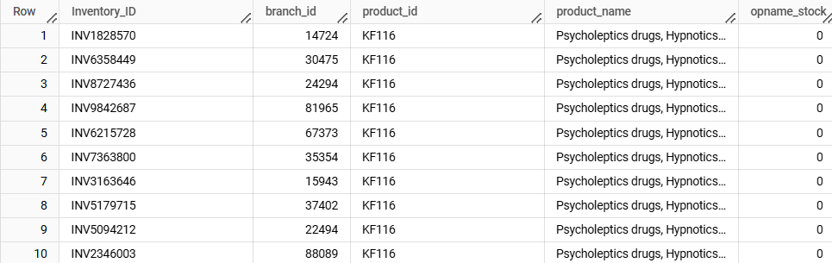
kf_inventory
● inventory_ID: kode inventory produk obat,
● branch_id: kode id cabang Kimia Farma,
● product_id: kode id produk obat,
● product_name: nama produk obat,
● opname_stock: jumlah stok produk obat

Slide 8
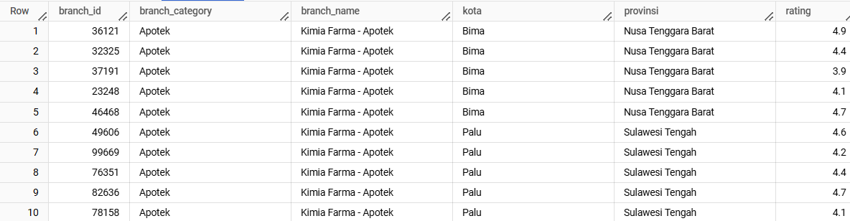
kf_kantor_cabang
● branch_id: kode id cabang Kimia Farma,
● branch_category: kategori cabang Kimia Farma,
● branch_name: nama kantor cabang Kimia Farma,
● kota: kota cabang Kimia Farma,
● provinsi: provinsi cabang Kimia Farma,
● rating: penilaian konsumen terhadap cabang Kimia Farma

Slide 9
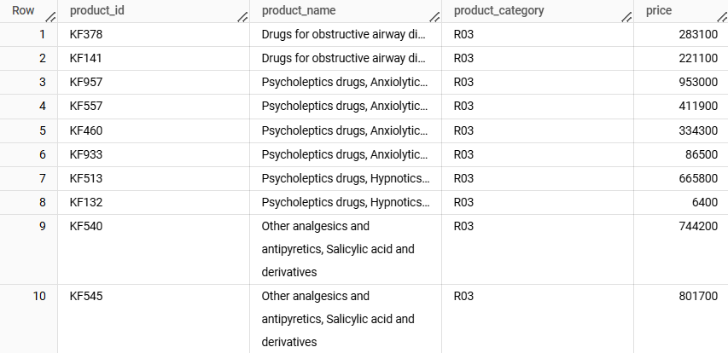
kf_product
● product_id: kode produk obat,
● product_name: nama produk obat,
● product_category: kategori produk obat,
● price: harga obat.

Slide 10
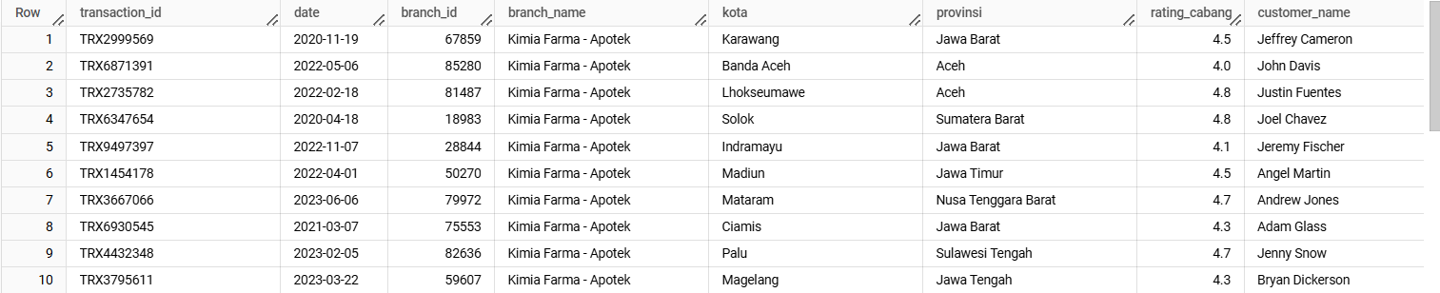
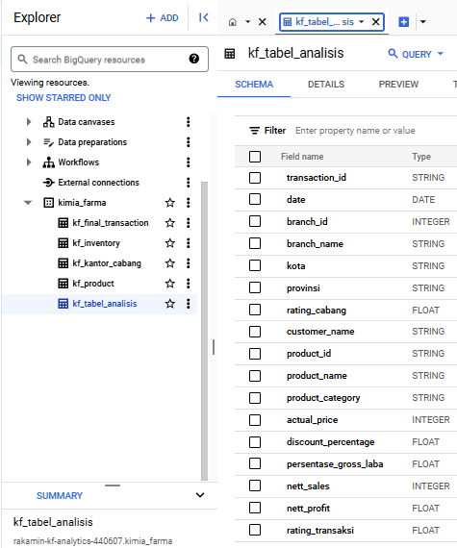
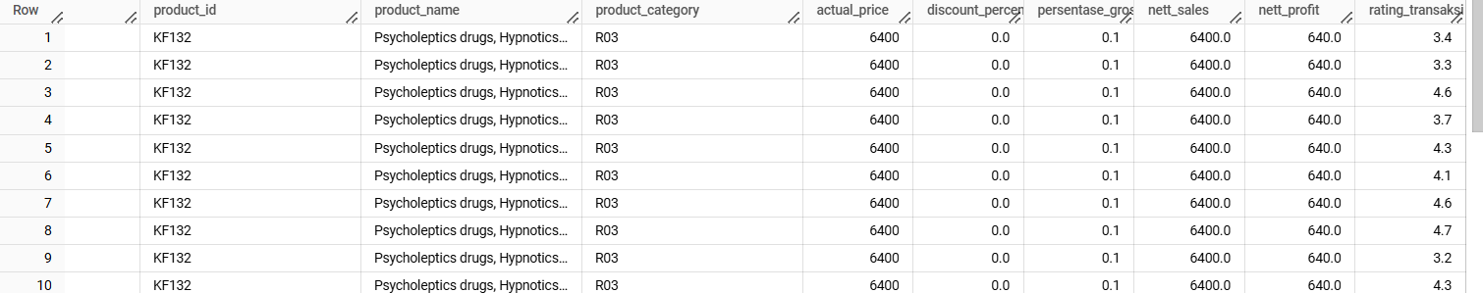
Tabel Analisa
Setelah mengimpor semua data menjadi tabel BigQuery, selanjutnya adalah membuat sebuah tabel baru yang merupakan gabungan dari beberapa tabel awal yang akan digunakan dalam pembuatan dashboard analisis. Sintaks pembuatan tabel analisis dapat dilihat di no.3 →

Slide 11
BigQuery Syntax
CREATE TABLE `rakamin-kf-analytics-440607.kimia_farma.kf_tabel_analisis` AS
SELECT
ft.transaction_id, ft.date, ft.branch_id, kc.branch_name, kc.kota, kc.provinsi, kc.rating AS rating_cabang, ft.customer_name, ft.product_id, p.product_name, p.product_category, p.price AS actual_price, ft.discount_percentage,
-- Persentase Gross Laba berdasarkan kategori harga
CASE
WHEN ft.price <= 50000 THEN 0.10
WHEN ft.price > 50000 THEN 0.15
WHEN ft.price > 100000 THEN 0.20
WHEN ft.price > 300000 THEN 0.25
WHEN ft.price > 500000 THEN 0.30
END AS persentase_gross_laba,
-- Menghitung Nett Sales setelah diskon
(ft.price * (1 - ft.discount_percentage / 100)) AS nett_sales,
-- Menghitung Nett Profit berdasarkan laba setelah diskon
((ft.price * (1 - ft.discount_percentage / 100)) *
CASE
WHEN ft.price <= 50000 THEN 0.10
WHEN ft.price > 50000 THEN 0.15
WHEN ft.price > 100000 THEN 0.20
WHEN ft.price > 300000 THEN 0.25
WHEN ft.price > 500000 THEN 0.30
END
) AS nett_profit,
ft.rating AS rating_transaksi
FROM
`kimiafarma.kf_final_transaction` ft
LEFT JOIN
`kimiafarma.kf_kantor_cabang` kc ON ft.branch_id = kc.branch_id
LEFT JOIN
`kimiafarma.kf_product` p ON ft.product_id = p.product_id;
KETERANGAN:
● transaction_id : kode id transaksi,
● date : tanggal transaksi dilakukan,
● branch_id : kode id cabang Kimia Farma,
● branch_name : nama cabang Kimia Farma,
● kota : kota cabang Kimia Farma,
● provinsi : provinsi cabang Kimia Farma,
● rating_cabang : penilaian konsumen terhadap cabang Kimia Farma
● customer_name : Nama customer yang melakukan transaksi,
● product_id : kode product obat,
● product_name : nama obat,
● actual_price : harga obat,
● discount_percentage : Persentase diskon yang diberikan pada obat,
● persentase_gross_laba : Persentase laba yang seharusnya diterima dari obat dengan ketentuan berikut:
■ Harga <= Rp 50.000 -> laba 10%
■ Harga > Rp 50.000 - 100.000 -> laba 15%
■ Harga > Rp 100.000 - 300.000 -> laba 20%
■ Harga > Rp 300.000 - 500.000 -> laba 25%
■ Harga > Rp 500.000 -> laba 30%,
● nett_sales : harga setelah diskon,
● nett_profit : keuntungan yang diperoleh Kimia Farma,
● rating_transaksi : penilaian konsumen terhadap transaksi yang dilakukan.

Slide 12
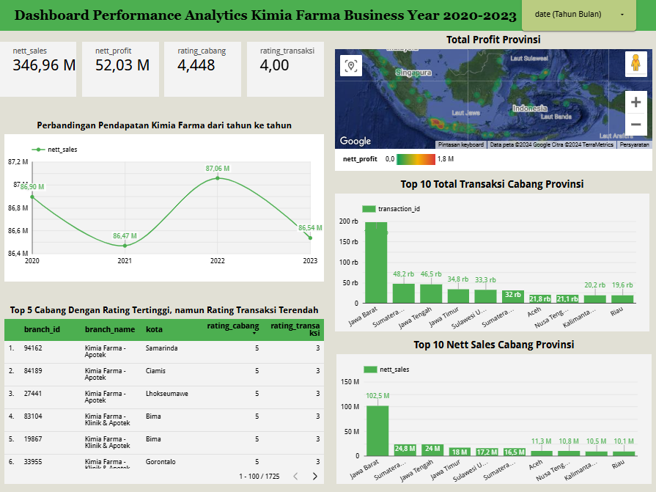
Dashboard Performance Analytics
Setelah tabel analisis dibuat, dashboard analisis dapat dibuat dengan langkah-langkah berikut:
Buka halaman Google Looker Studio
Klik “Halaman Kosong” untuk membuat lembar kerja baru
Akan muncul pop-up Google Connectors, lalu pilih BigQuery
Masukkan ID project dan nama dataset yang memuat tabel analisis
Pilih tabel analisis yang sudah dibuat
See the dashboard here!

Slide 13
Score card menunjukkan summary singkat, berupa total net_sales dan net_profit, serta rata-rata rating_cabang dan rating_transaksi.
Tabel menunjukkan top cabang dengan rating tertinggi yaitu 5 (maksimal), namun rating transaksi terendah yaitu 3.
Line chart pendapatan Kimia Farma selama empat tahun menunjukkan fluktuasi pada setiap tahun.
Geo Heatmap menunjukkan persebaran profit pada peta geografis Indonesia. Warna dominan merah dapat ditemukan di sebelah barat Pulau Jawa, dan juga sedikit di utara Pulau Sulawesi
Bar chart menunjukkan top provinsi dengan total transaksi dan net sales tertinggi, dengan Provinsi Jawa Barat jauh mengungguli provinsi lainnya. Hal ini berbanding lurus dengan Geo Heatmap yang menunjukkan persebaran profit yang terpusat di Pulau Jawa bagian barat.

Slide 14
Thank You ^_^
GitHub
X

